Slide 1
BIOLOGIYA
7-sinf
Mavzu: Sutemizuvchilarning
xilma-xilligi: tuxum qo‘yuvchilar, xaltalilar, yo‘ldoshlilar

Slide 2
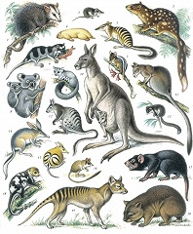
Dars rejasi
Sistematika
Kloakalilar
Xaltalilar
Yo‘ldoshlilar

Slide 3
Topshiriqni tekshirish
Sudralib yuruvchi
Sut emizuvchi
Teropsid
Dumini sudrab harakatlangan;
Tuxum qo‘yib ko‘paygan;
Kloakasi bo‘lgan.
Oyoqlari tanasi ostida joylashgan;
Tishlari ixtisoslashgan.

Slide 4
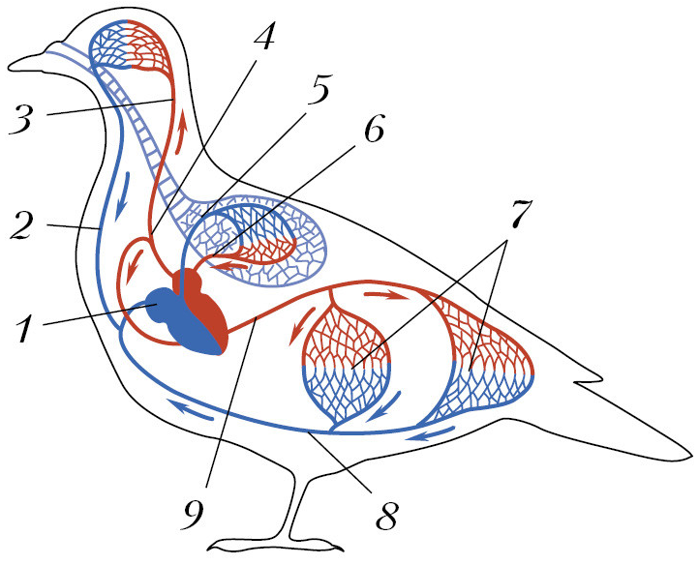
Topshiriqni tekshirish
Taqqoslang

Slide 5
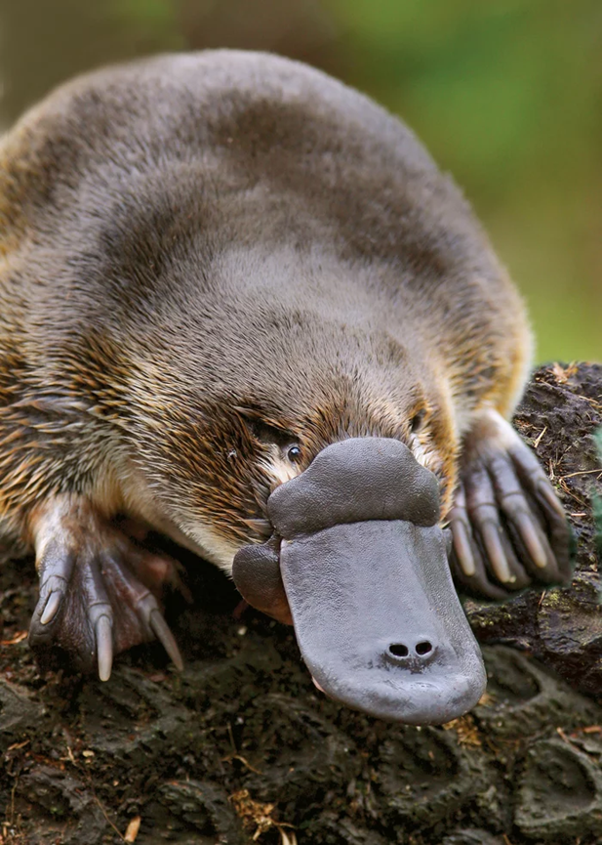
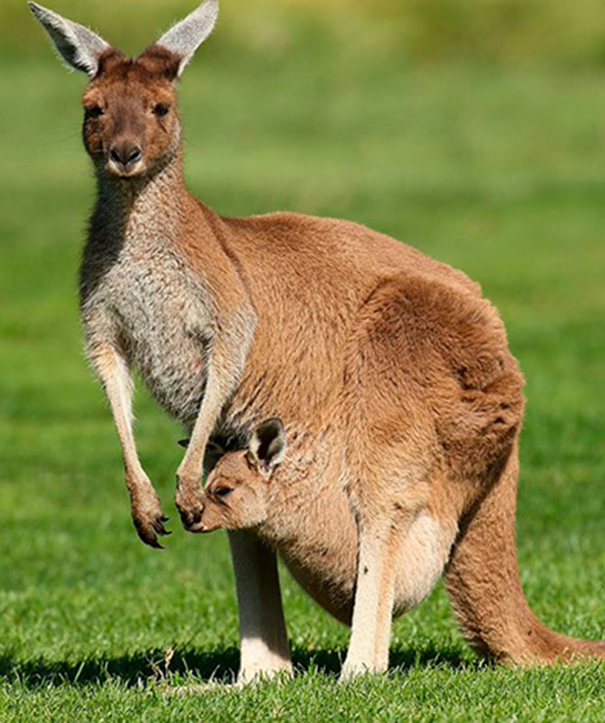
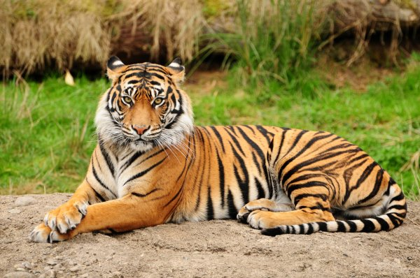
Sistematika
Sutemizuvchilar sinfi
kloakalilar
xaltalilar
yo‘ldoshlilar

Slide 6
Sistematika
Yo‘ldoshlilar kenja sinfi
Kemiruvchilar turkumi
Juft tuyoqlilar turkumi
Toq tuyoqlilar turkumi
Kurakoyoqlilar turkumi
Qo‘lqanotlilar turkumi
Kitsimonlar turkumi
Yirtqich sutemizuvchilar turkumi
Primatlar turkumi

Slide 7
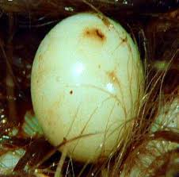
Kloakalilar
Tuxum qo‘yuvchilar, ya’ni kloakalilar tirik bola tug‘masdan tuxum qo‘yib ko‘payadi. Sut bezlarining rivojlanganligi va tanasida jun yoki qillar bo‘lishi bilan ular sutemizuvchilarga o‘xshaydi.
Lekin ularning haqiqiy sutemizuvchilar uchun xos belgilari birmuncha kuchsiz rivojlangan.
Chunonchi, bosh miyasi ancha sodda tuzilgan; sut bezlari so‘rg‘ichlari rivojlanmagan; tana harorati nisbatan pastroq (26°dan 36°gacha) bo‘ladi.

Slide 8
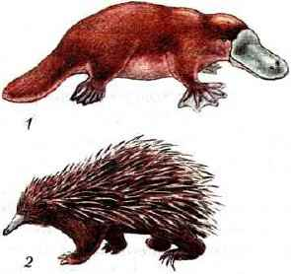
Kloakalilar
Shuning bilan birga ularning tuzilishida sudralib yuruvchilarga xos bir qancha xususiyatlar (masalan, kloakasining bo‘lishi, tuxum qo‘yib ko‘payishi) mavjud.
Tuxum qo‘yuvchi sutemizuvchilarga o‘rdakburun va yexidna kiradi. Ular Avstraliya qit’asi va uning yaqinidagi orollarda tarqalgan.

Slide 9
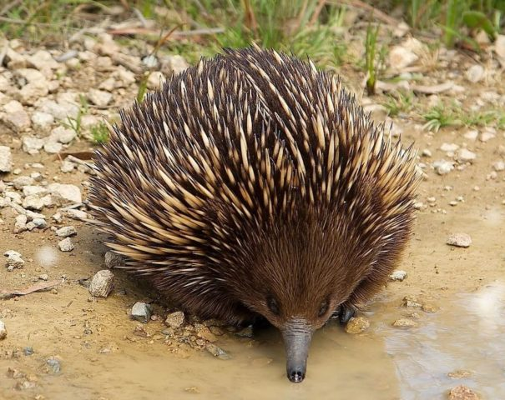
Kloakalilar
Yexidna – ko‘rinishi tipratikanga o‘xshaydigan hayvon. Tanasi uzun qillar bilan qoplangan. Urg‘ochisi bitta tuxum qo‘yib, uni qornidagi xaltasida olib yuradi. Uning bolasi ham onasining qorin tomonidan terisi ustiga oqib chiqqan sutni yalaydi.

Slide 10
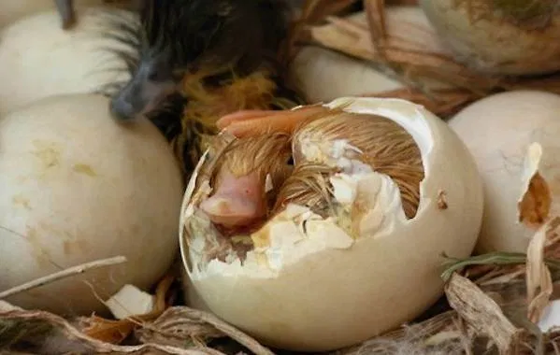
Kloakalilar
O‘rdakburun tuxum qo‘yib, uni bosib yotadi. Lekin tuxumdan chiqqan bolalarini sut bilan boqadi. Sut bezlari so‘rg‘ichlari bo‘lmaganidan junining sirtiga oqib chiqadi; bolalari ana shu sutni yalab oziqlanadi.

Slide 11

Kloakalilar
O‘rdakburunning o‘rdaknikiga o‘xshash keng va uzun muguz tumshug‘i bor. Tanasi jun bilan qoplangan.
U daryo qirg‘oqlaridagi uyasida yashaydi. Oyog‘ining barmoqlari orasidagi suzgich pardasi yordamida yaxshi suzadi.

Slide 12
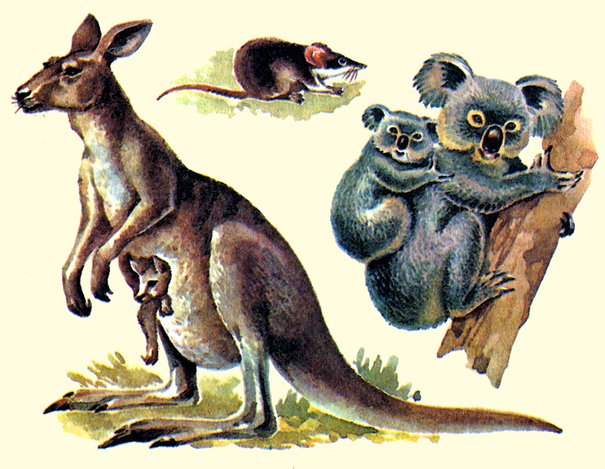
Xaltalilar
Xaltalilar tuxum qo‘yuvchilarga nisbatan birmuncha murakkab tuzilgan.
Ular tirik bola tug‘adi; kloakasi bo‘lmaydi. So‘rg‘ichlari rivojlangan, tana harorati nisbatan yuqori (37° gacha), bachadoni rivojlanmagan yoki juda kuchsiz rivojlangan.
Shuning uchun tug‘ilgan bolalari juda kichik va zaif bo‘ladi.

Slide 13
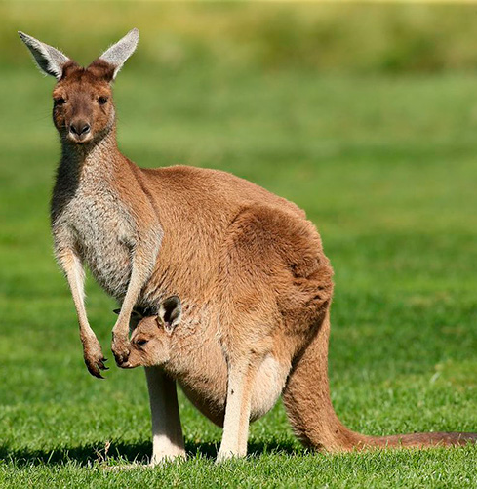
Xaltalilar
Masalan, bo‘yi 2 m keladigan kenguru bolasining uzunligi bor-yo‘g‘i 3 cm. Xaltalilarning urg‘ochisi tug‘ilgan bolasini ancha vaqt qornidagi xaltasida olib yuradi.
Kenguru uzun va kuchli orqa oyoqlarida sakrab harakatlanadi, oldingi oyoqlari yordamida o‘tlar, shox-shabbalardan iborat ozig‘ini og‘ziga soladi.

Slide 14
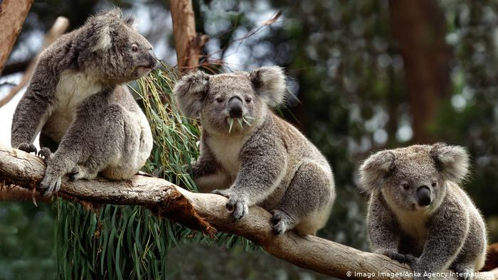
Xaltalilar
Xaltalilar Avstraliya qit’asi va uning yaqinidagi orollarda, ayrim turlari esa Markaziy va Janubiy Amerikada yashaydi. Ularning 270 ga yaqin turi ma’lum. Ulardan kenguru, koala, xaltali sichqon, xaltali bo‘ri ko‘pchilikka ma’lum.

Slide 15
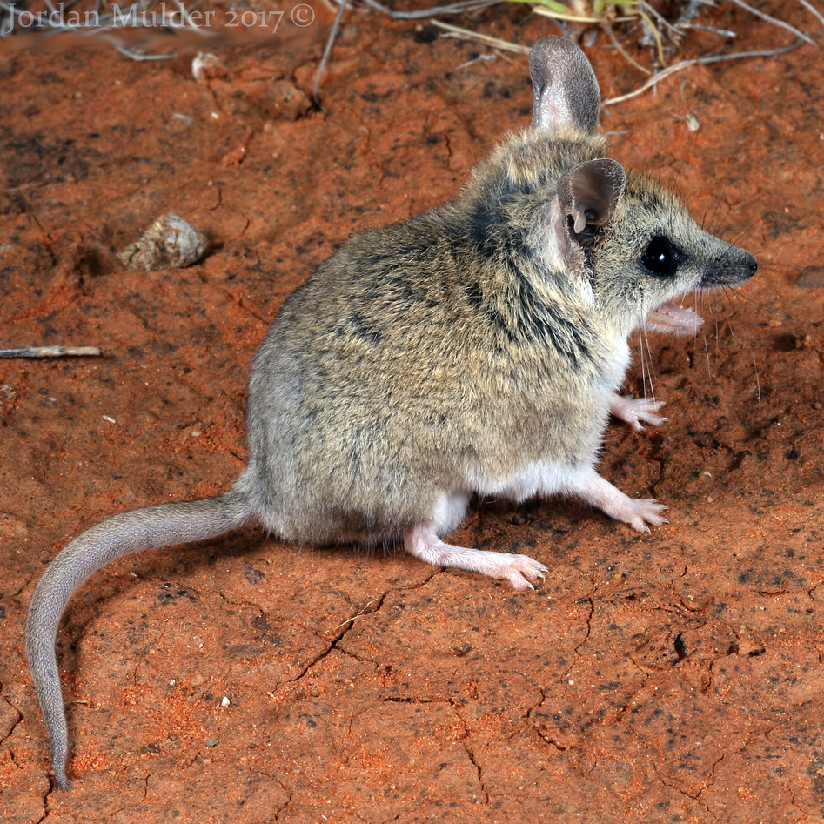
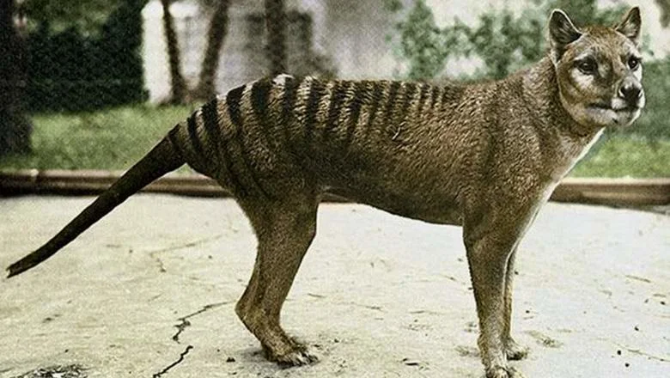
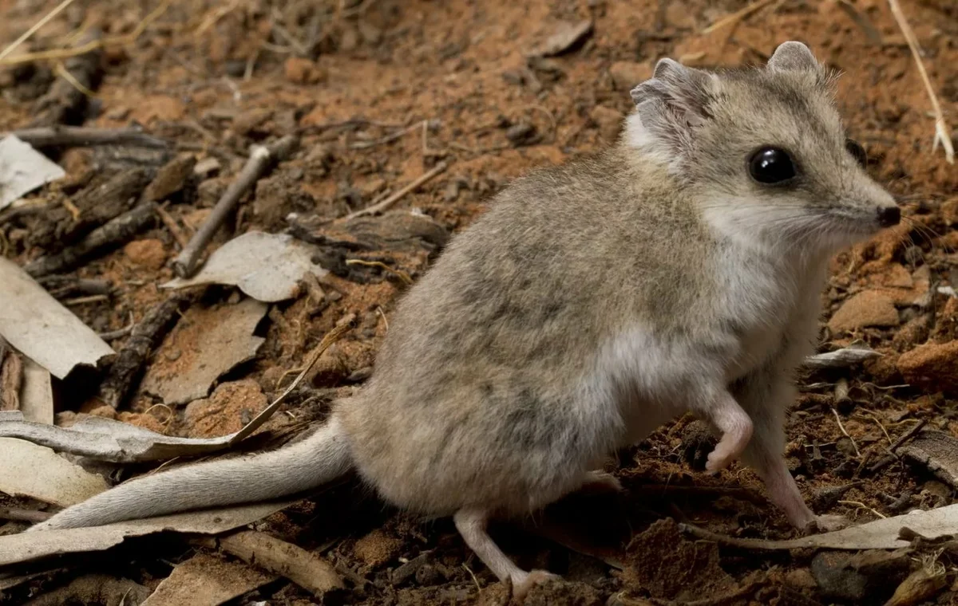
Xaltalilar

Slide 16
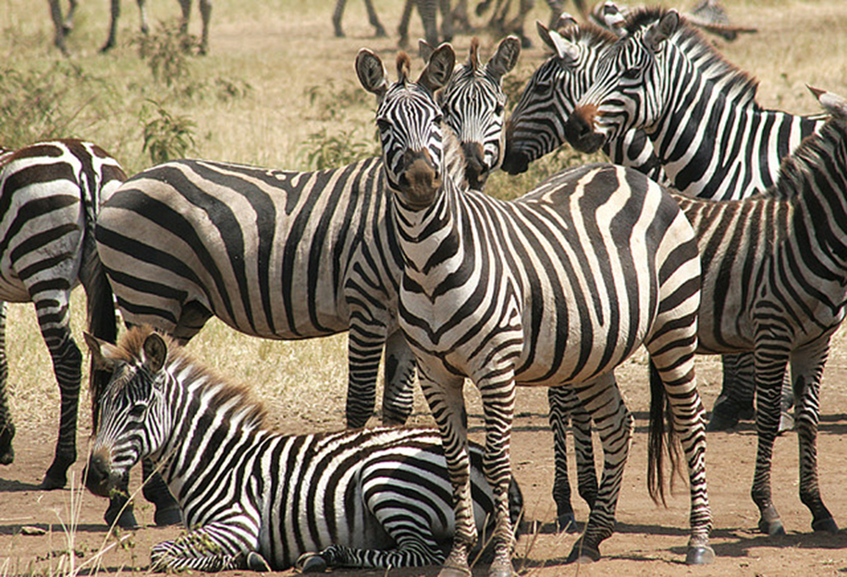
Yo‘ldoshlilar
Yo‘ldoshlilar tuxum qo‘yuvchilar va xaltalilarga nisbatan ancha yuqori tuzilgan. Ularning homilasi urg‘ochisi bachadonida rivojlanadi.
Yo‘ldoshlilar mayda sichqonlardan tortib, juda yirik fillargacha bo‘lgan xilma-xil sutemizuvchilar, shu jumladan, deyarli barcha xonaki hayvonlarni o‘z ichiga oladi.

Slide 17
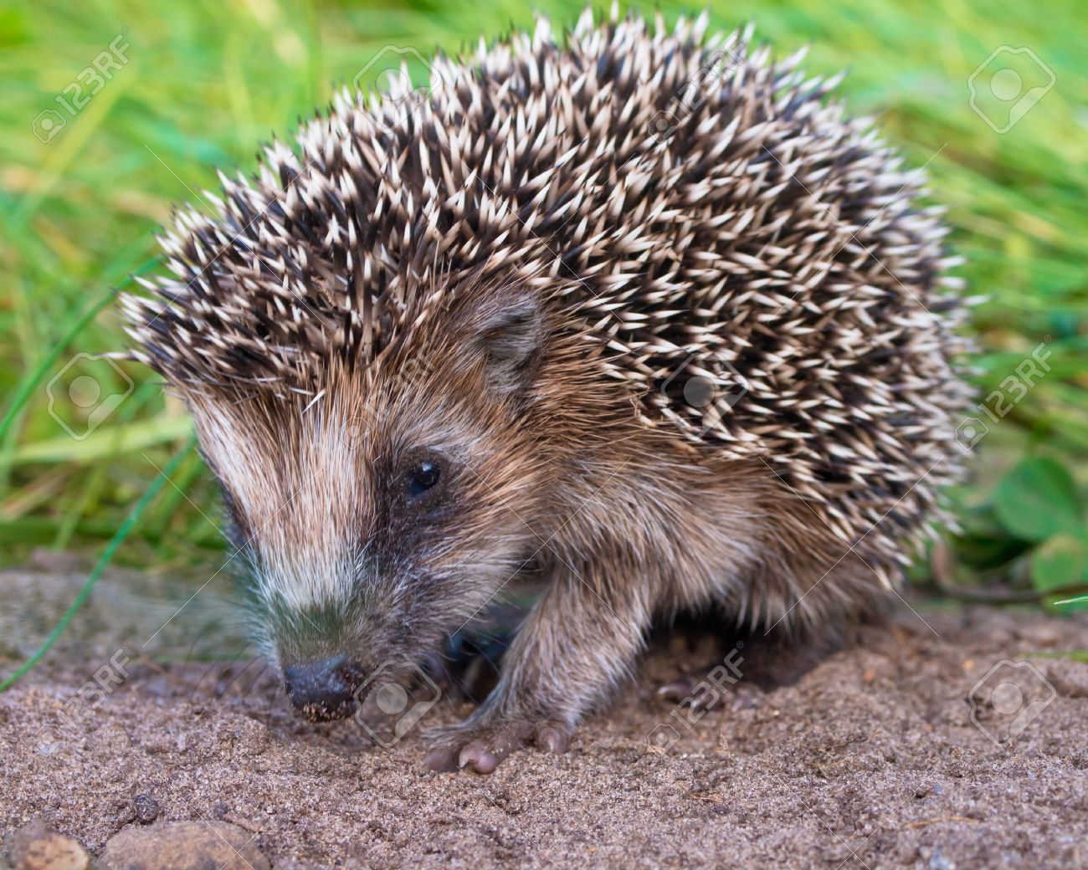
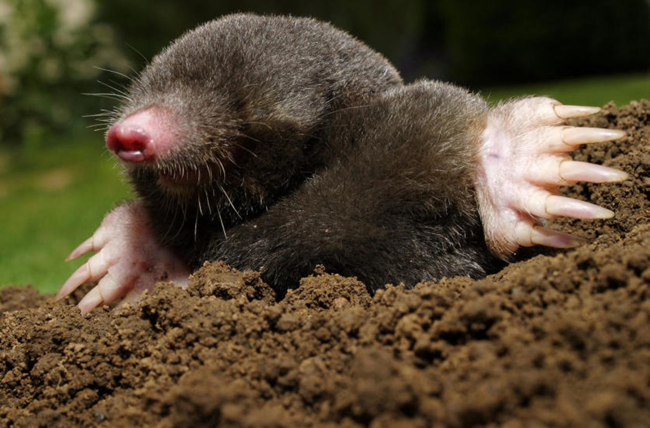
Yo‘ldoshlilar
Hasharotxo‘rlar turkumi

Slide 18
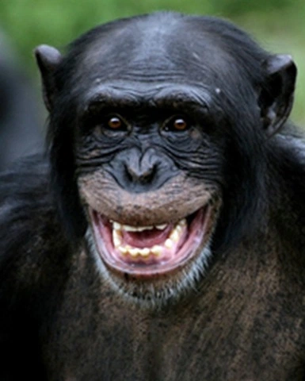
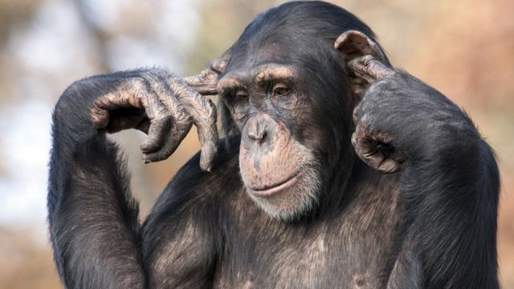
Yo‘ldoshlilar

Slide 19
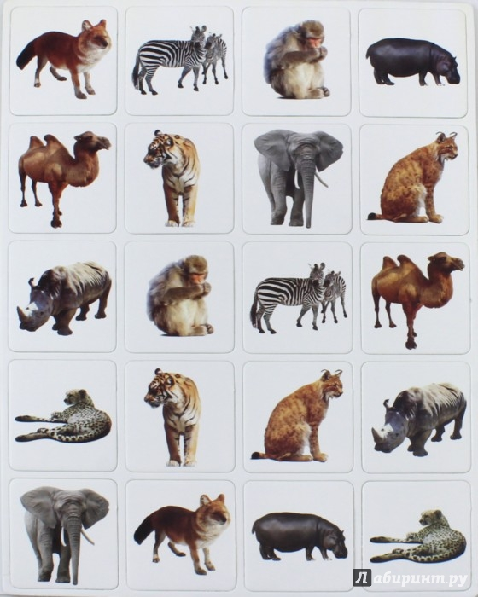
Topshiriq
Hayvonlarning juftini toping.

Slide 20
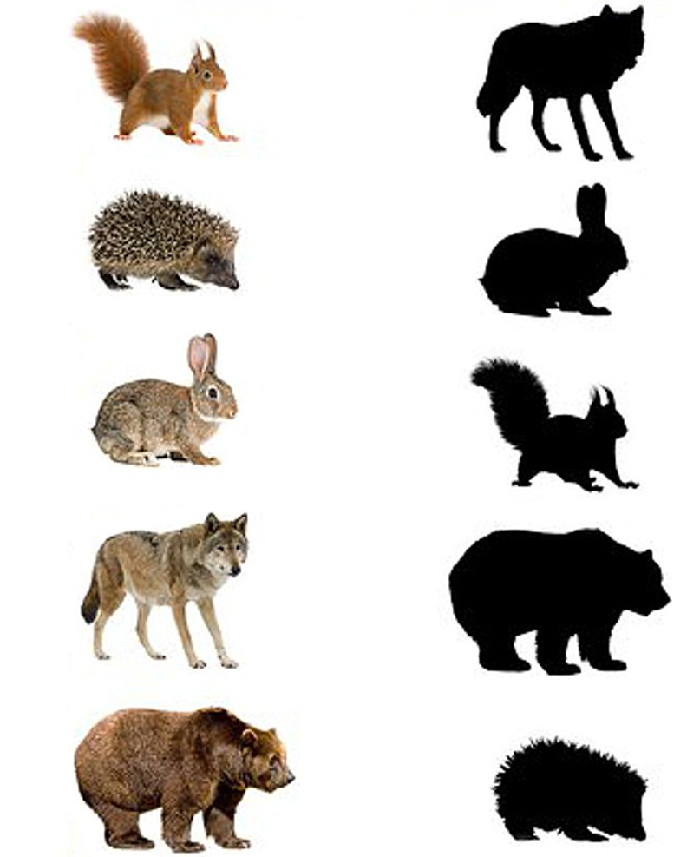
Topshiriq
Hayvonlar soyasini toping

Slide 21
Mustaqil bajarish uchun topshiriqlar
1. Darslikning 177-179-sahifalarini o‘qish.
2. Mavzu oxiridagi topshiriqlarni bajarish.

